Slide 1
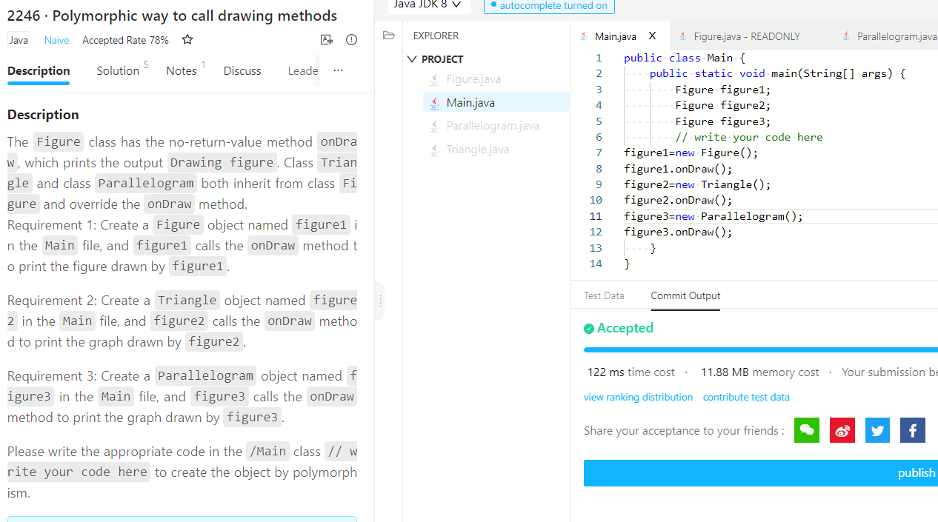
多态和之前的区别，为什么之前可以用Figure figure1=new Figure();现在必须是省略掉Figure

Slide 2
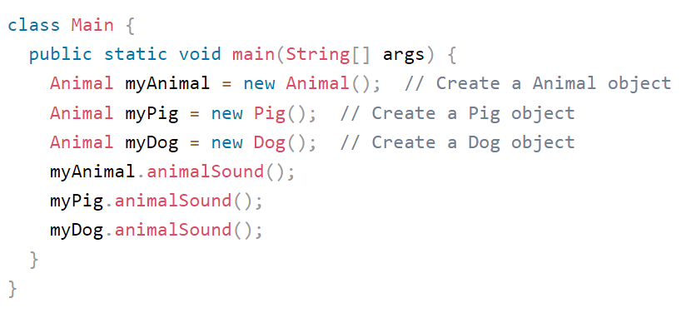

Slide 3
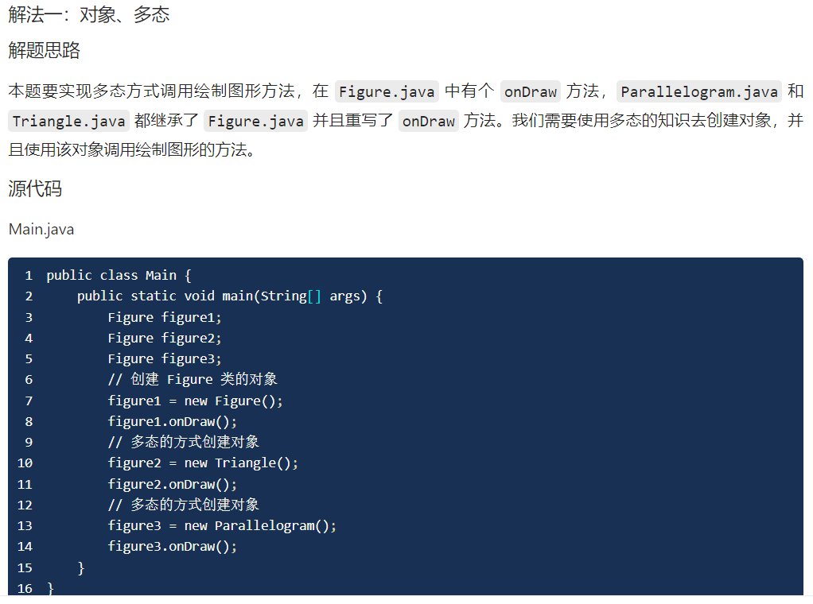

Slide 4
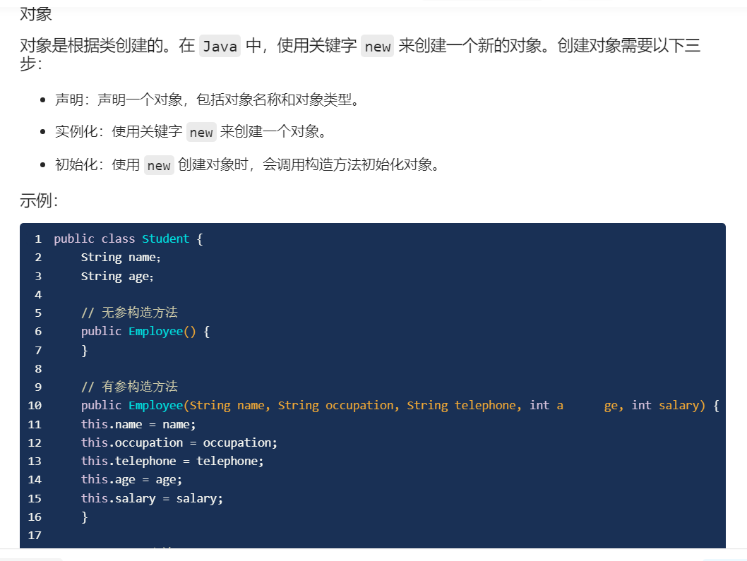

Slide 5
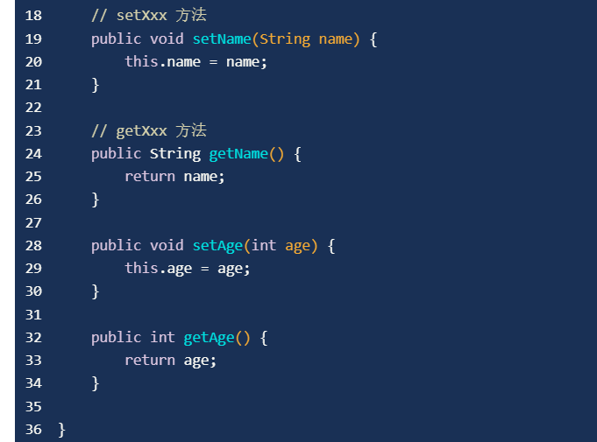
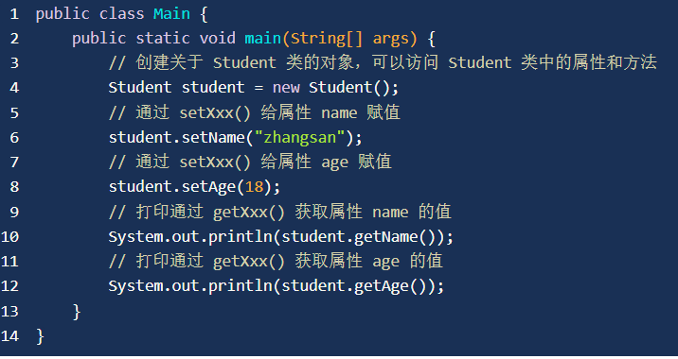

Slide 6
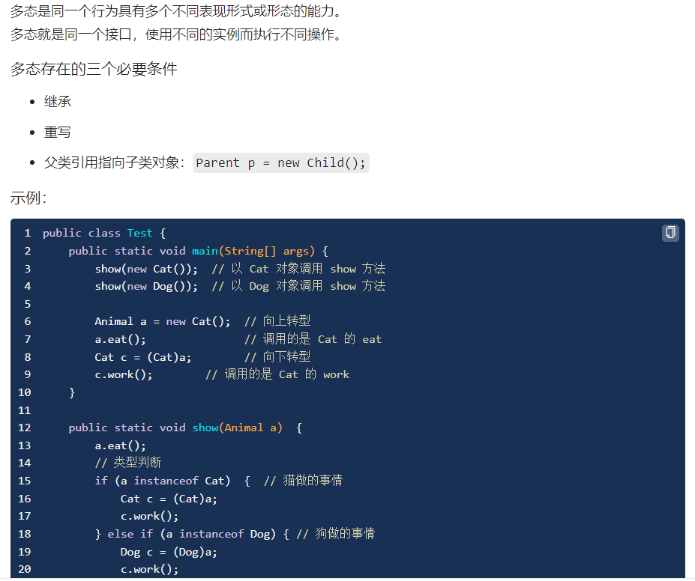

Slide 7
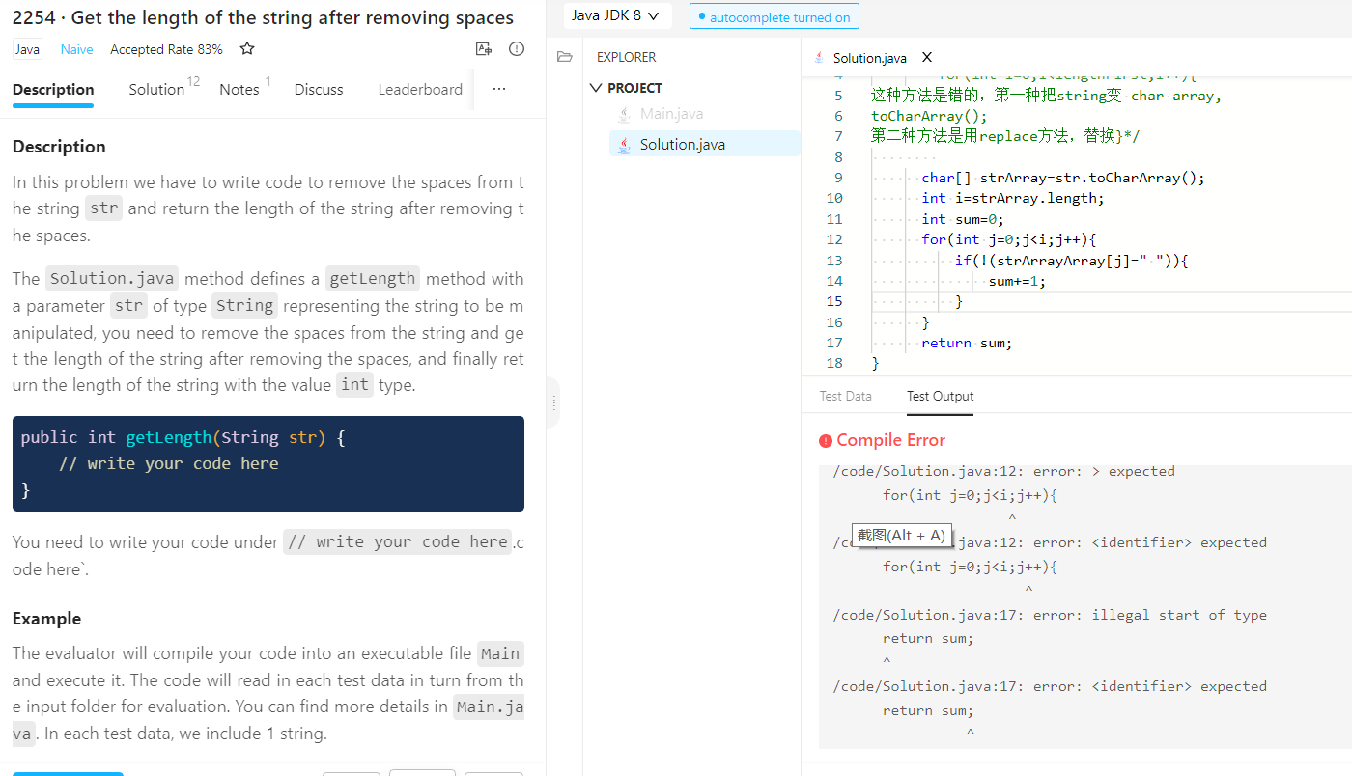

Slide 8
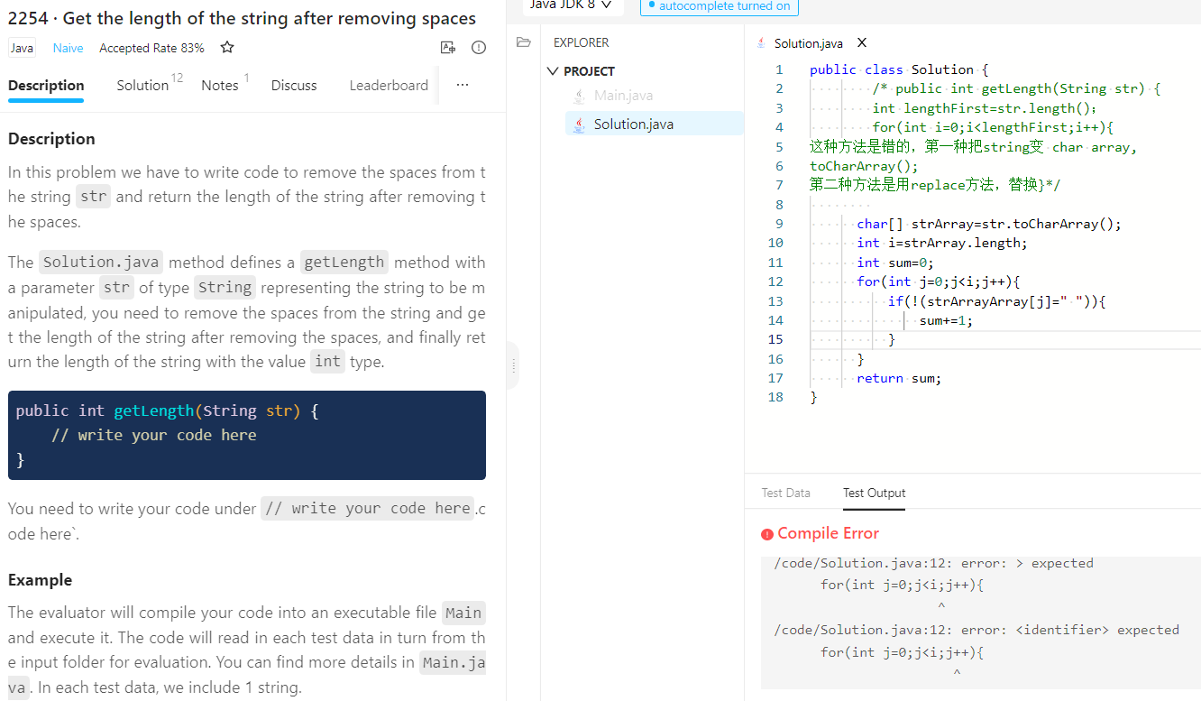

Slide 9
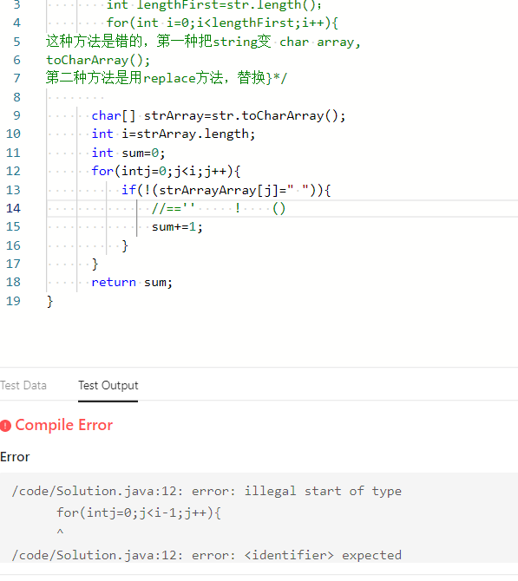

Slide 10
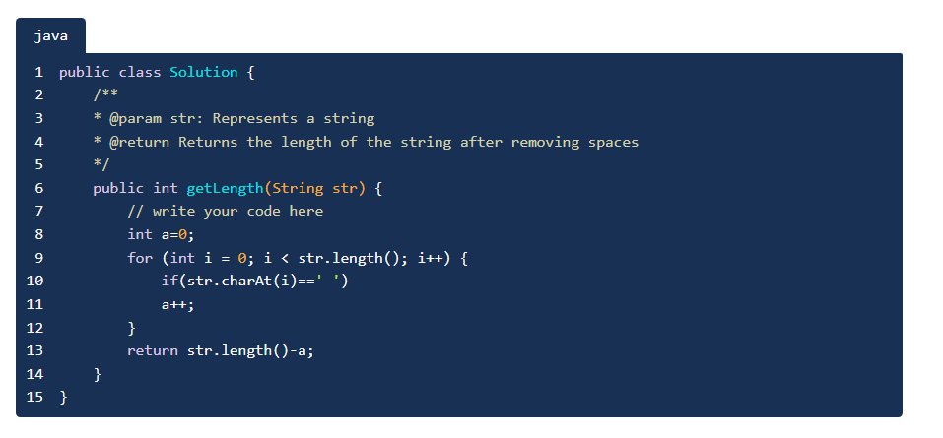
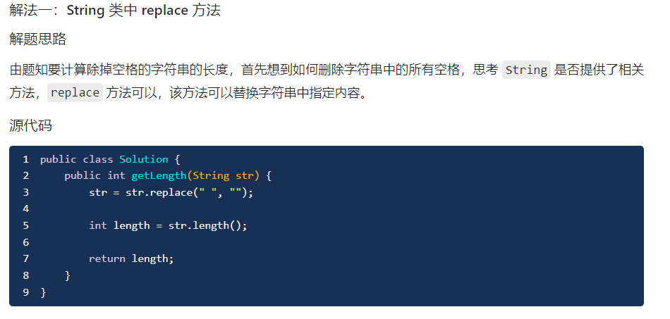

Slide 11
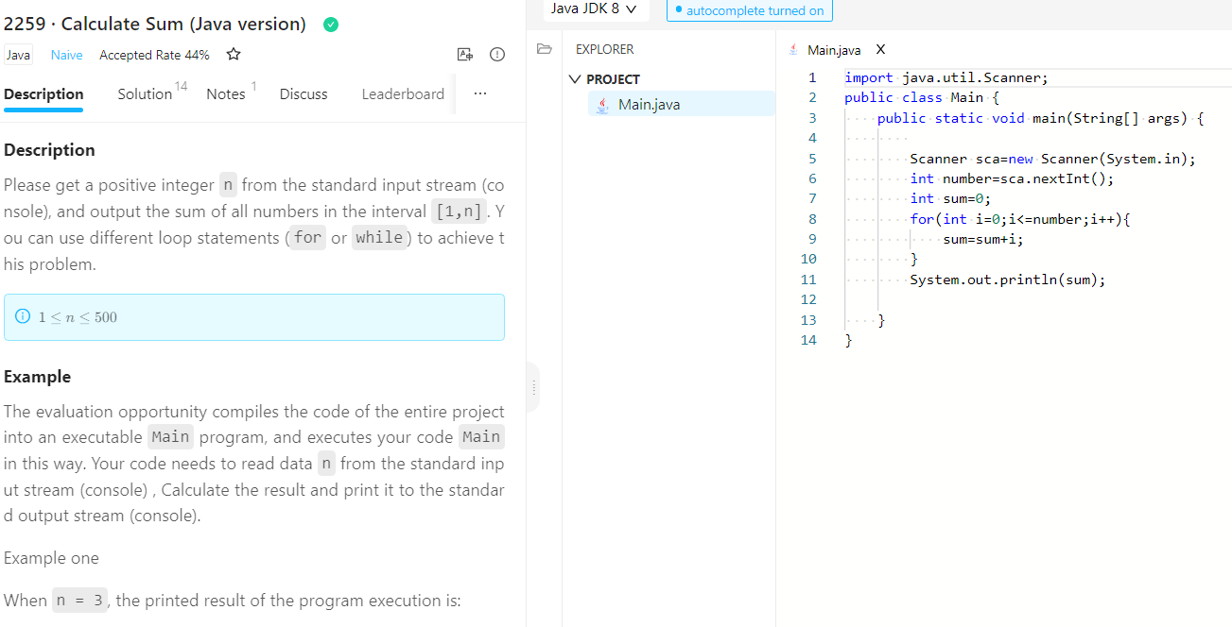

Slide 12
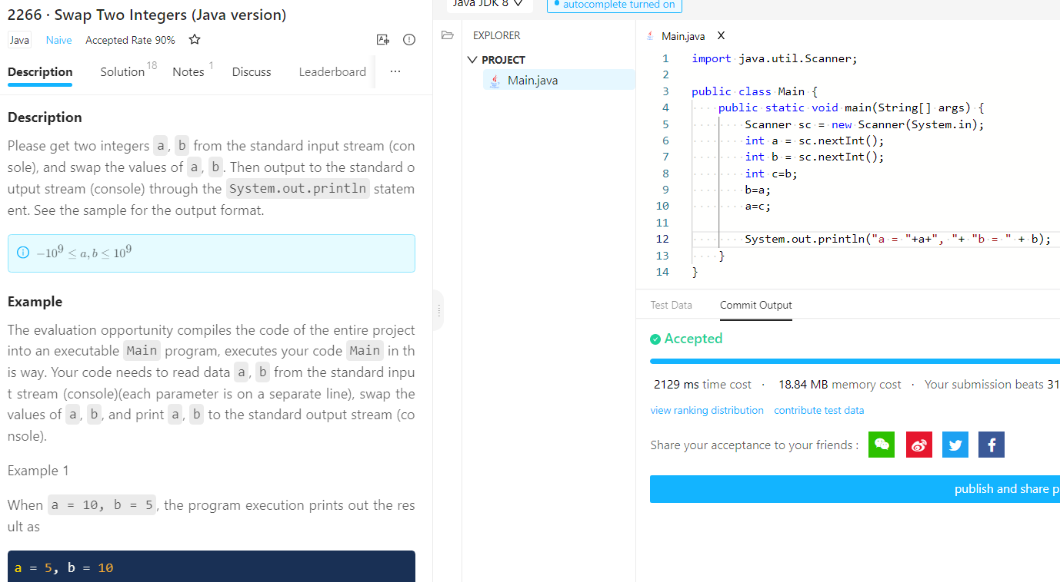

Slide 13
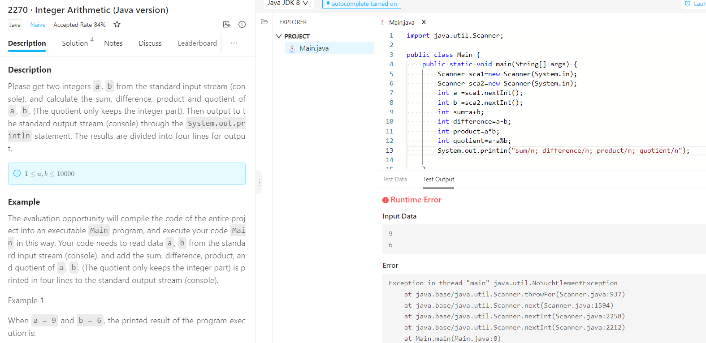

Slide 14

Int a = 互相有空格
Scanner 没有点
上一个母鸡为什么错妈的

Slide 15
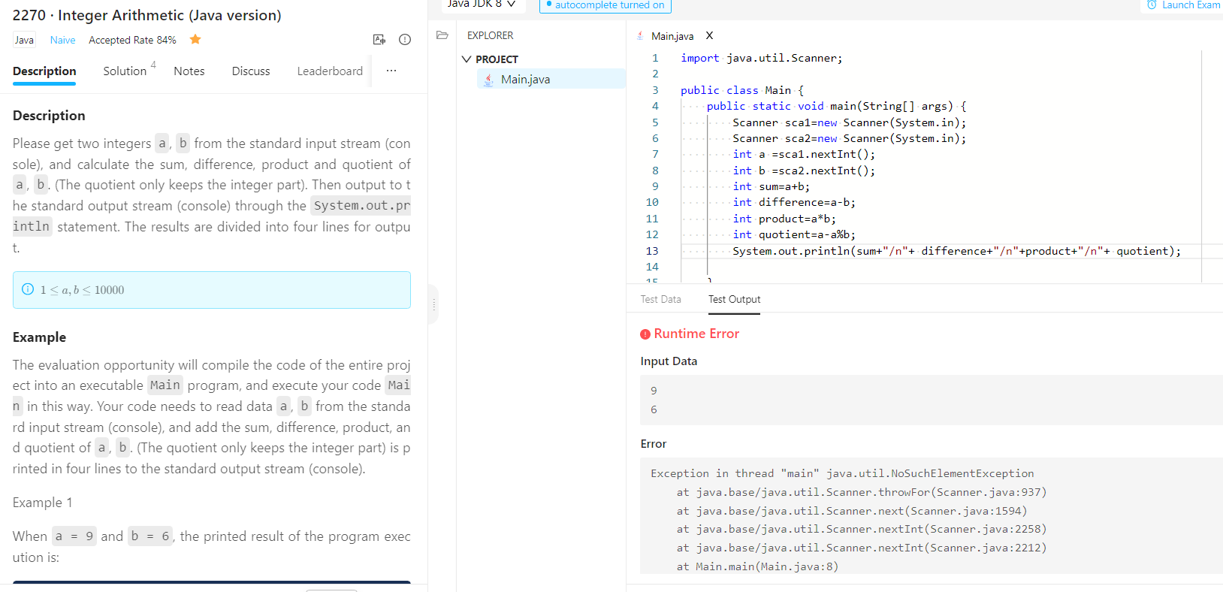

Slide 16
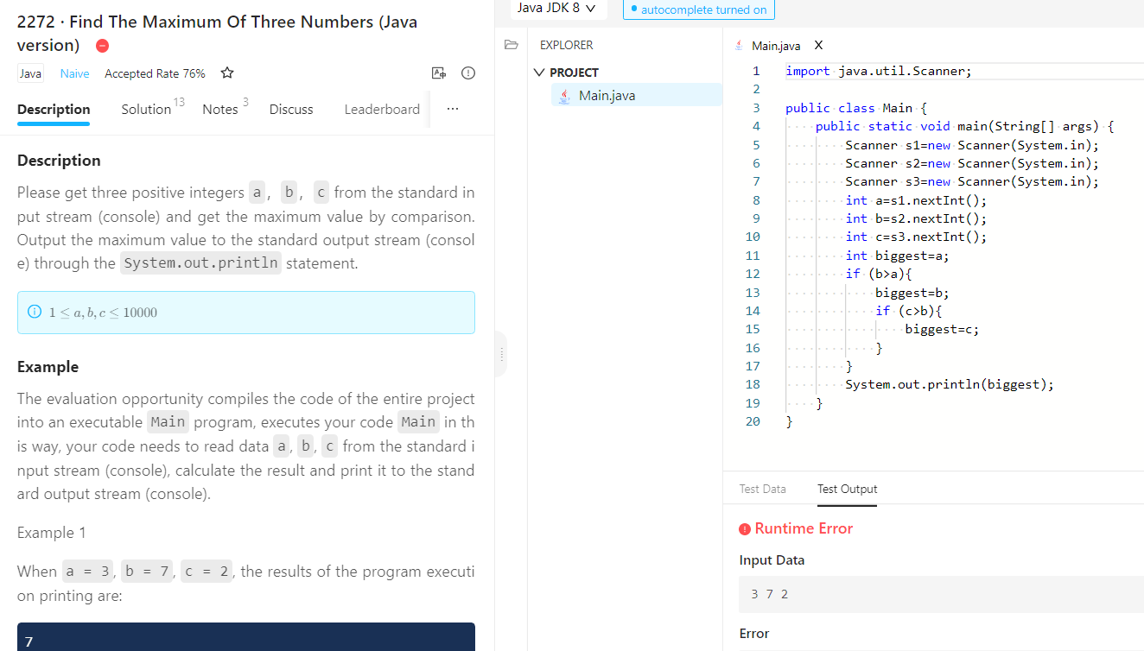

Slide 17
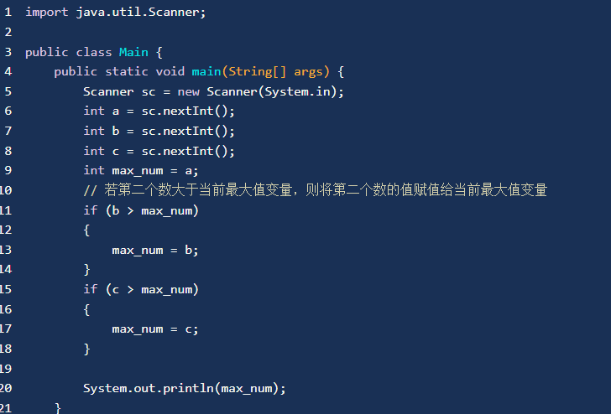
也可以用math里的max方法两两之间比较大小
System.out.println(Math.max(Math.max(a,b));
因为是int所以在打印输出不需要双引号，直接在括号里写int名字。
然后就是如果是需要scanner里三个值，只用写一次
Scannery src=new Scanner(System.in);
然后就是分别写 int a=src.nextInt();
Int b =src.nextInt(); 和c，分别写出来就好

Slide 18
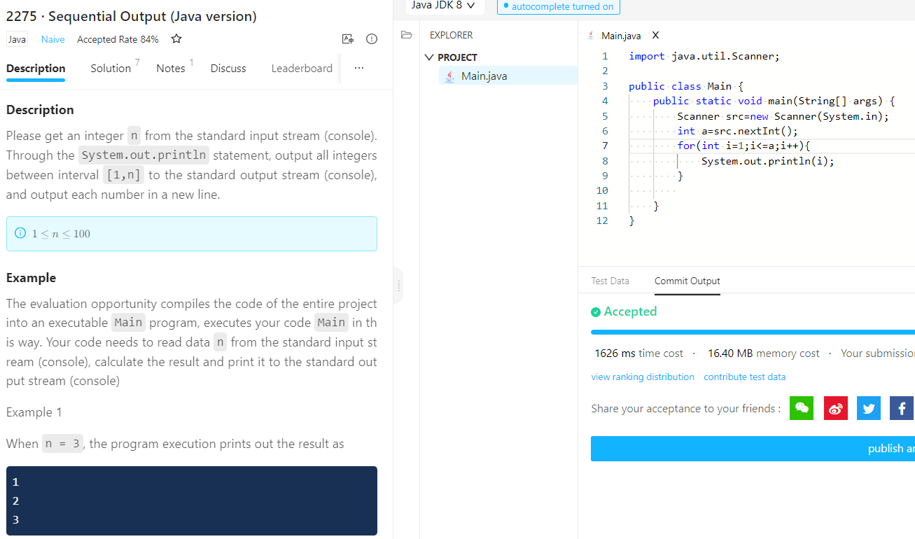

Slide 19
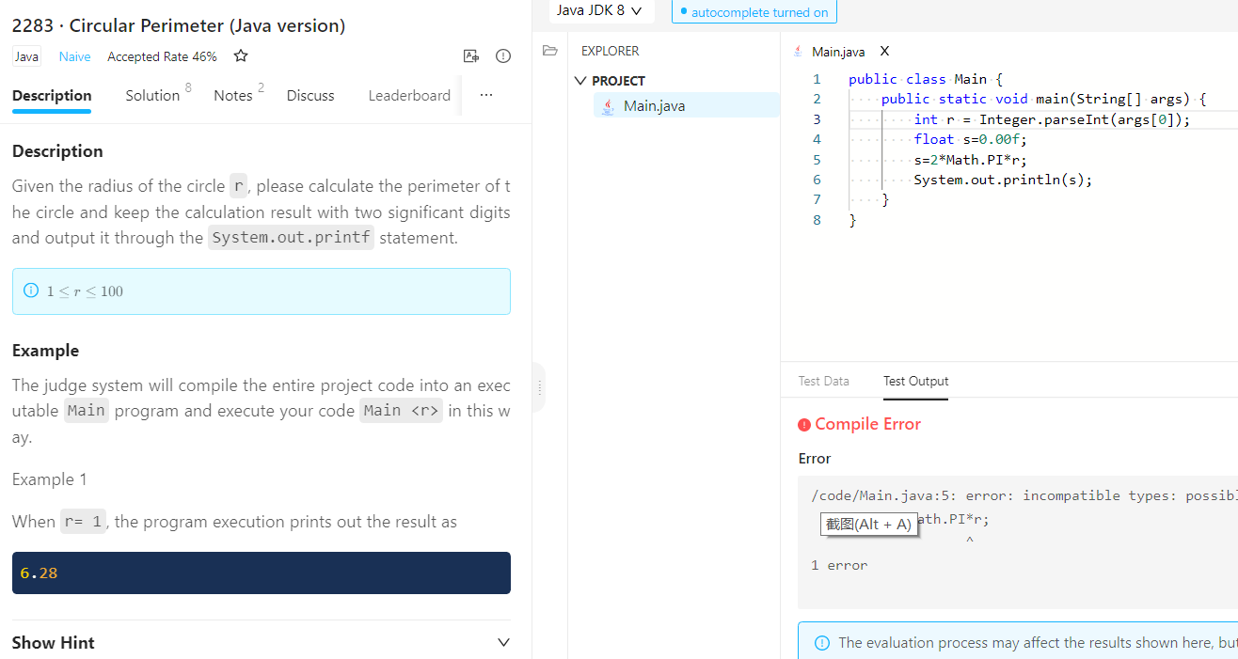
2283，不知道怎么两位小数，以及int float转换

Slide 20
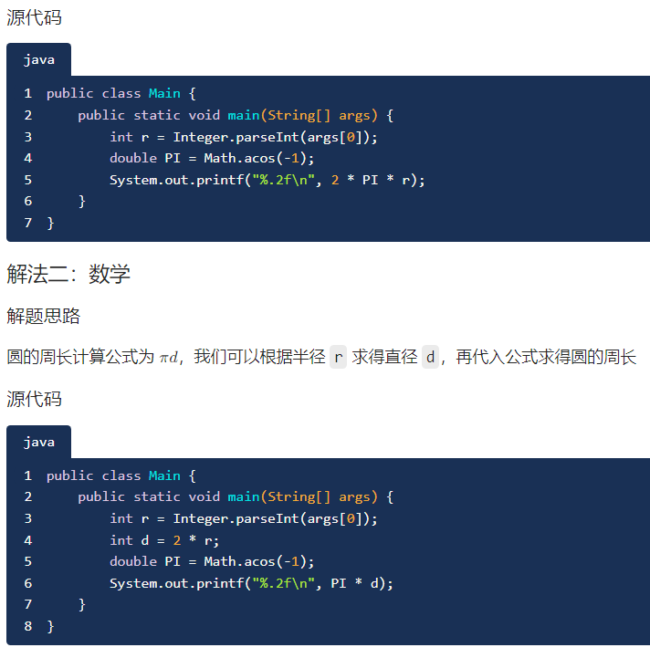

Slide 21
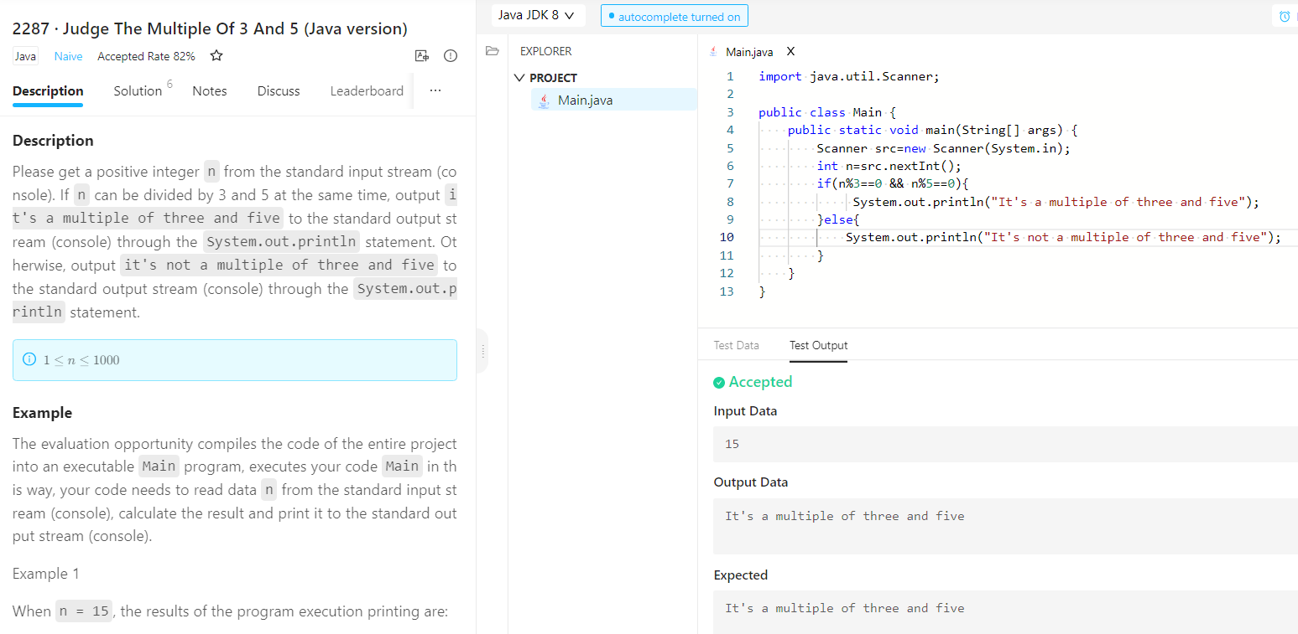
一个等号和两个等号的区别
Error会出现在一个等号的时候

Slide 22
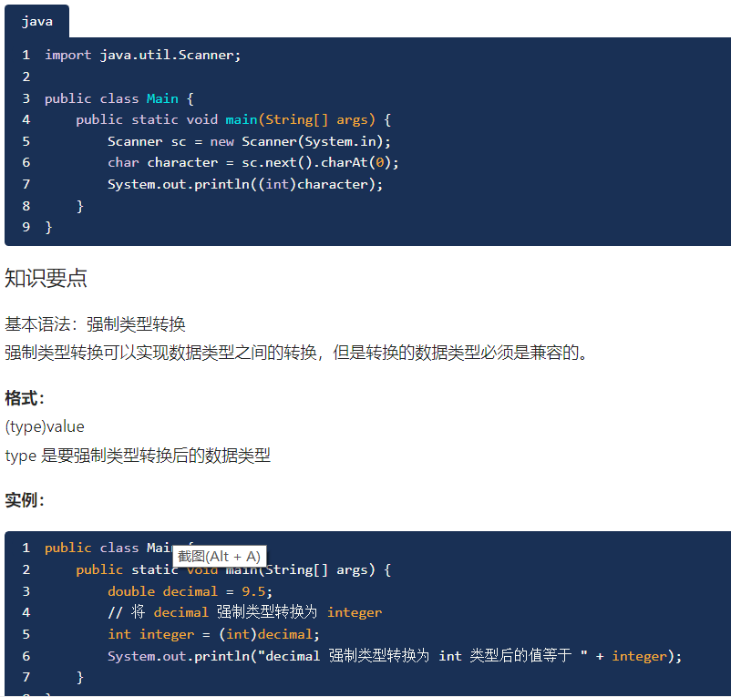
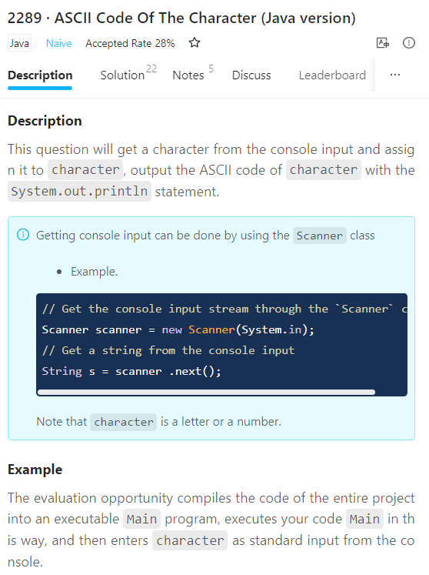

Slide 23
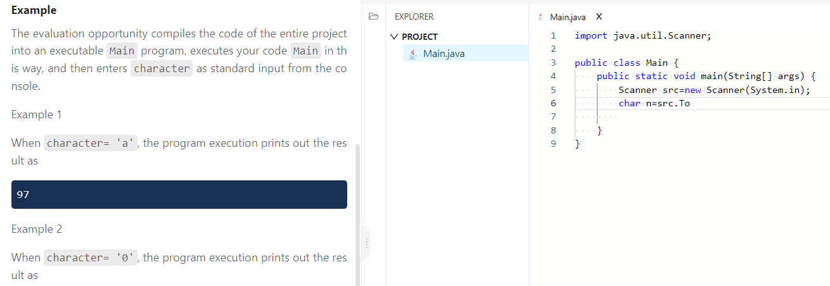
目前答案是错的，然后怎么数据类型之间互相转换

Slide 24
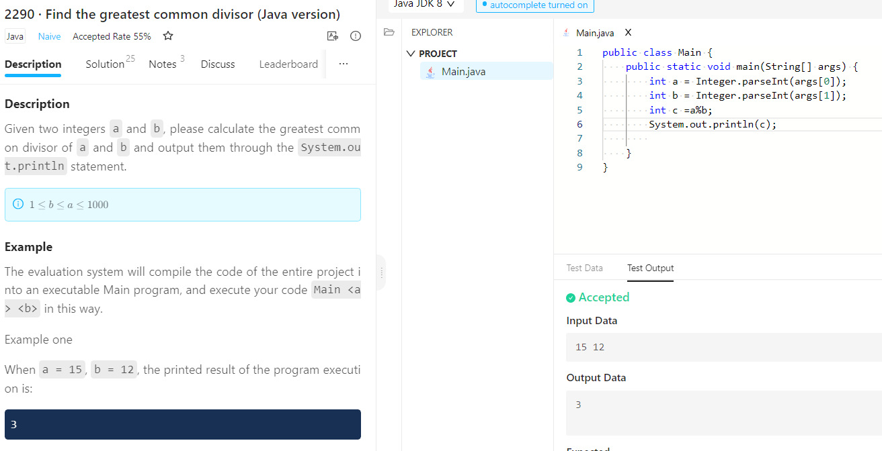

Slide 25
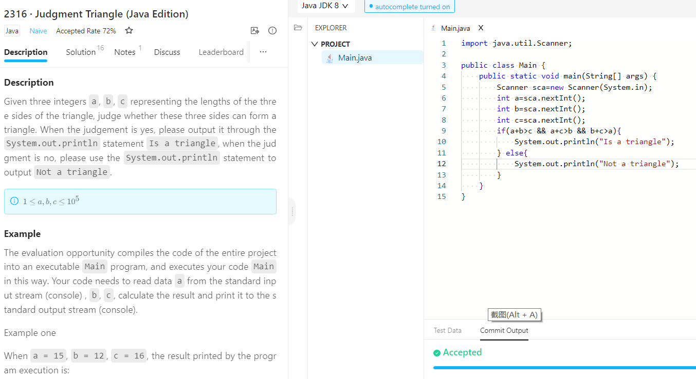
和是&&，
或是什么？

Slide 26
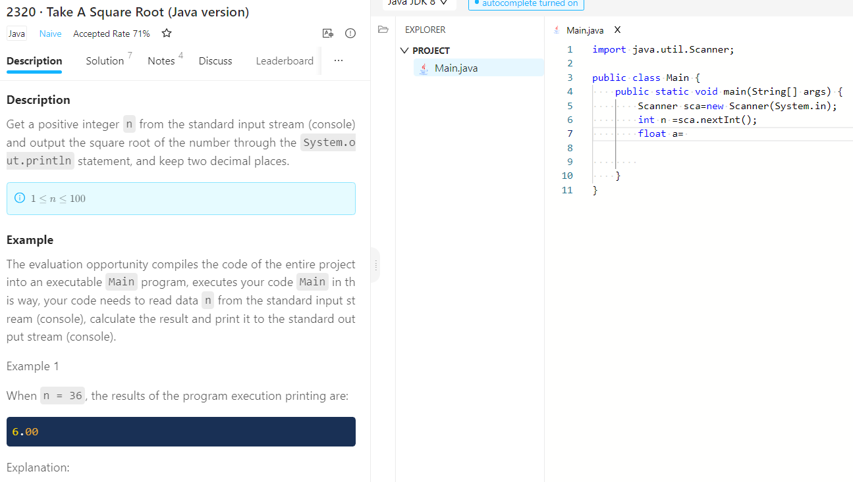

Slide 27
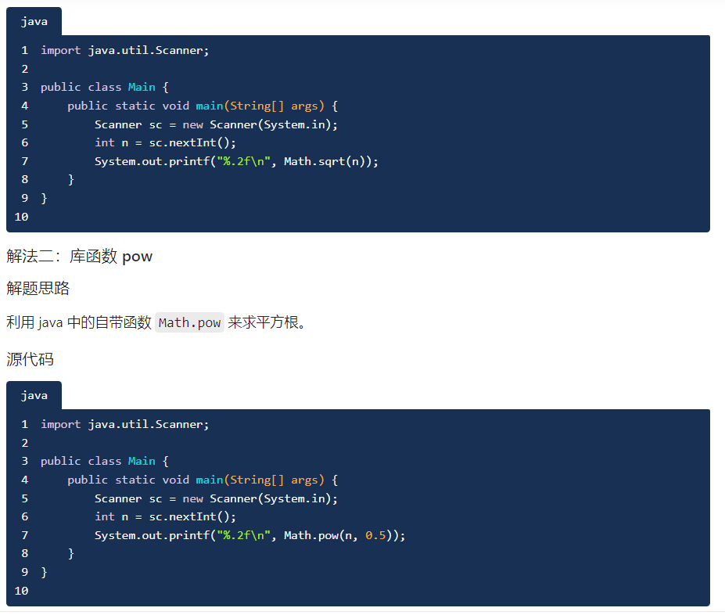

Slide 28
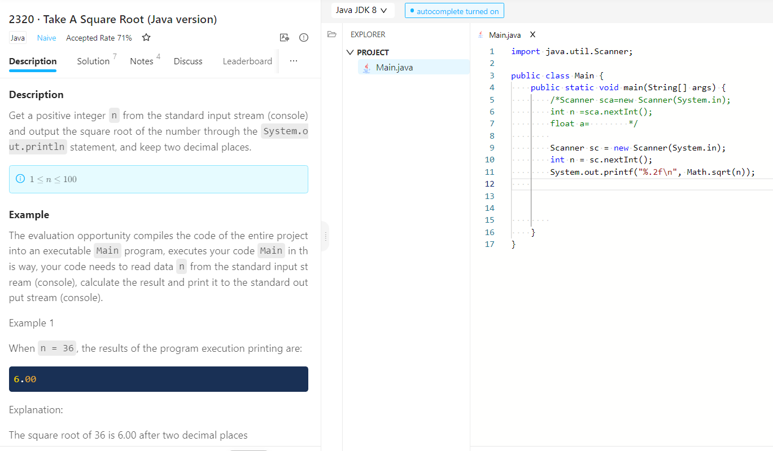
怎样不通过打印直接将double或者float
变成只有两位或者三位的小数呢

Slide 29
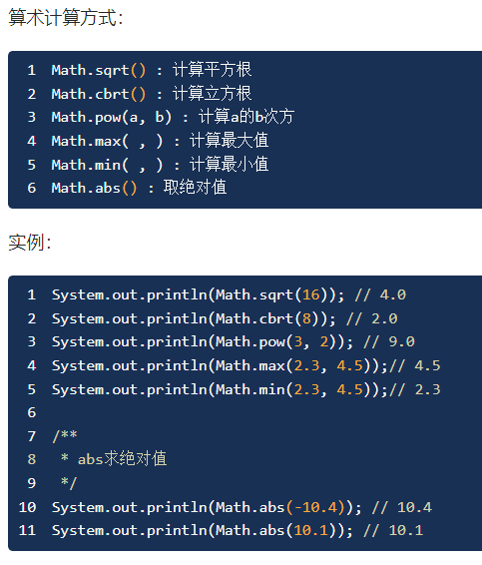
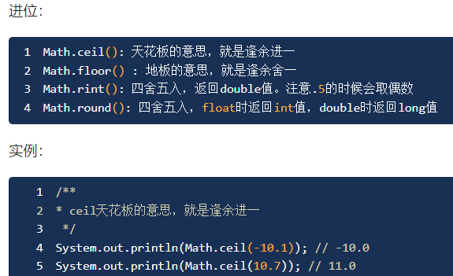
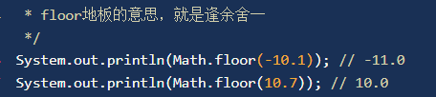

Slide 30
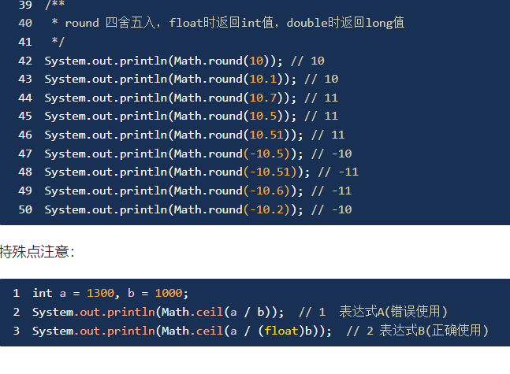
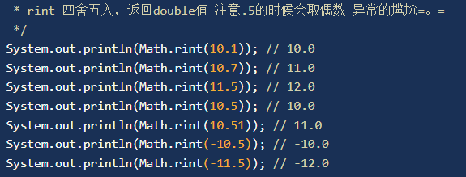
为什么呢
是因为一个int和一个float计算时
自动变成float吗

Slide 31
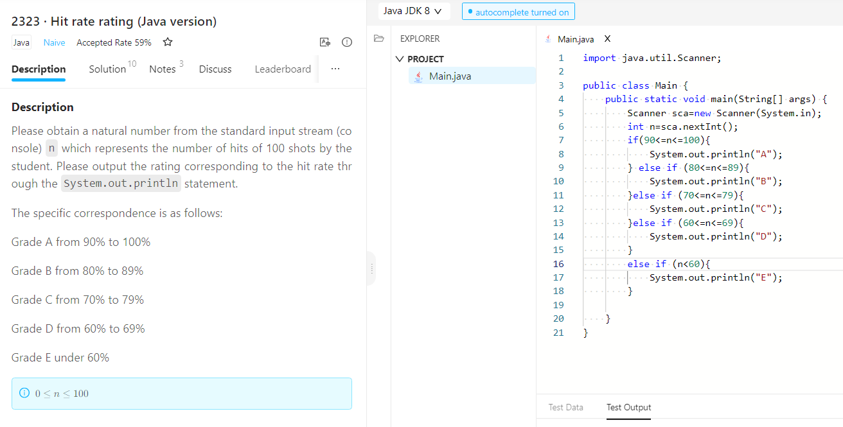
是错的，不可以用连续的小于等于等式

Slide 32
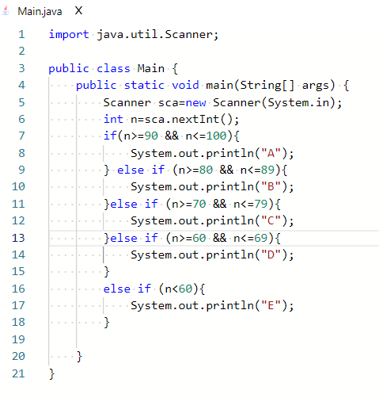
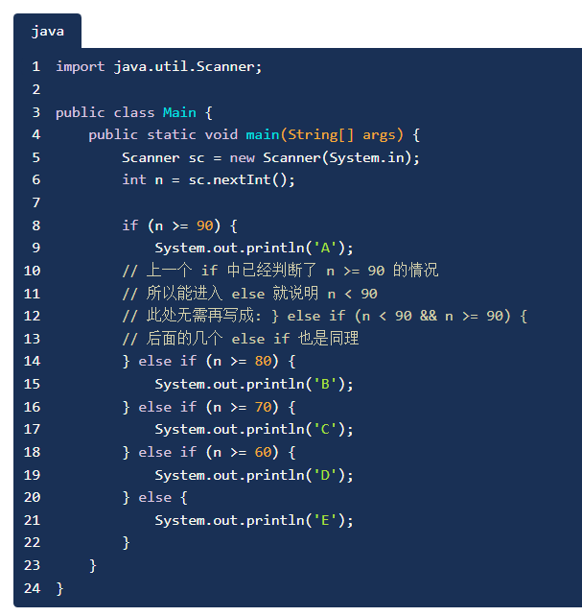
If 大括号不包括else if

Slide 33
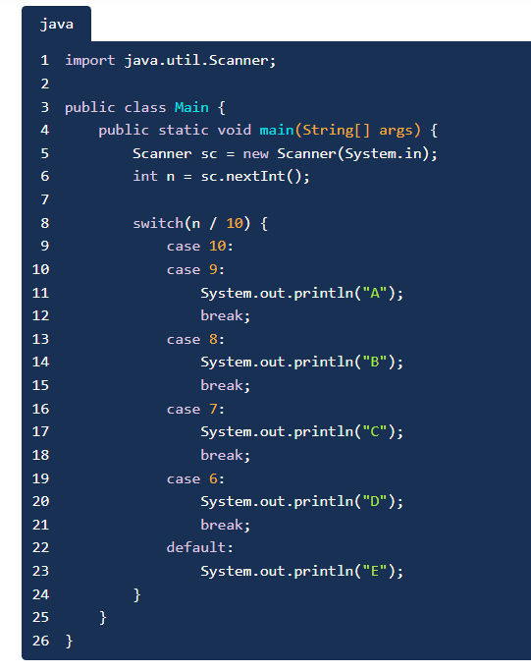
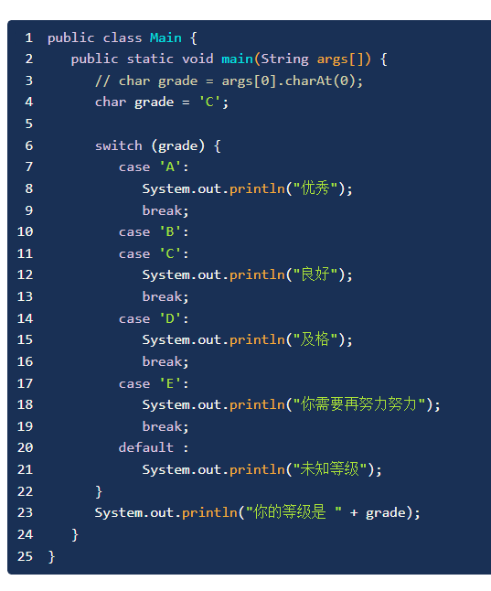

Slide 34
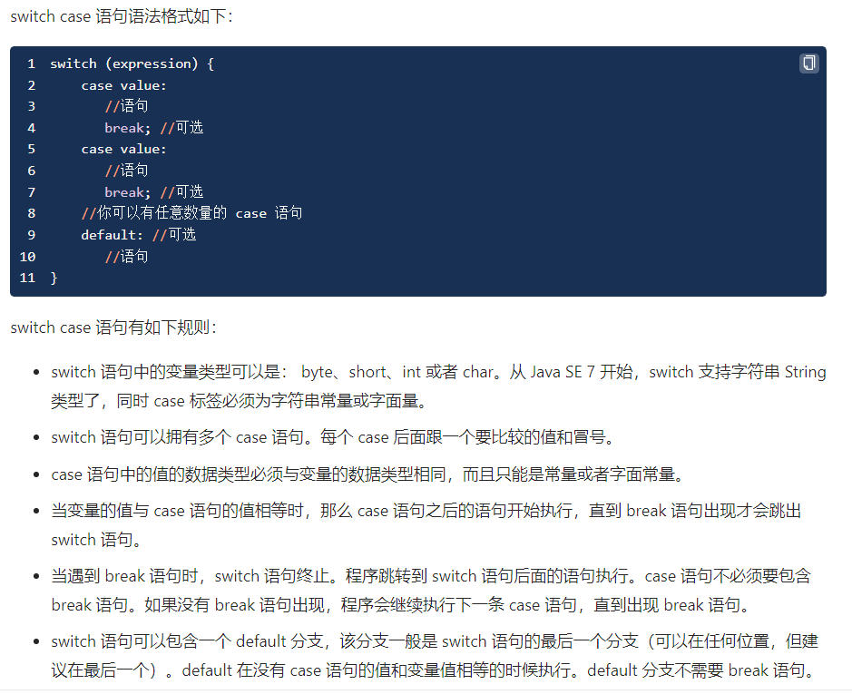

Slide 35
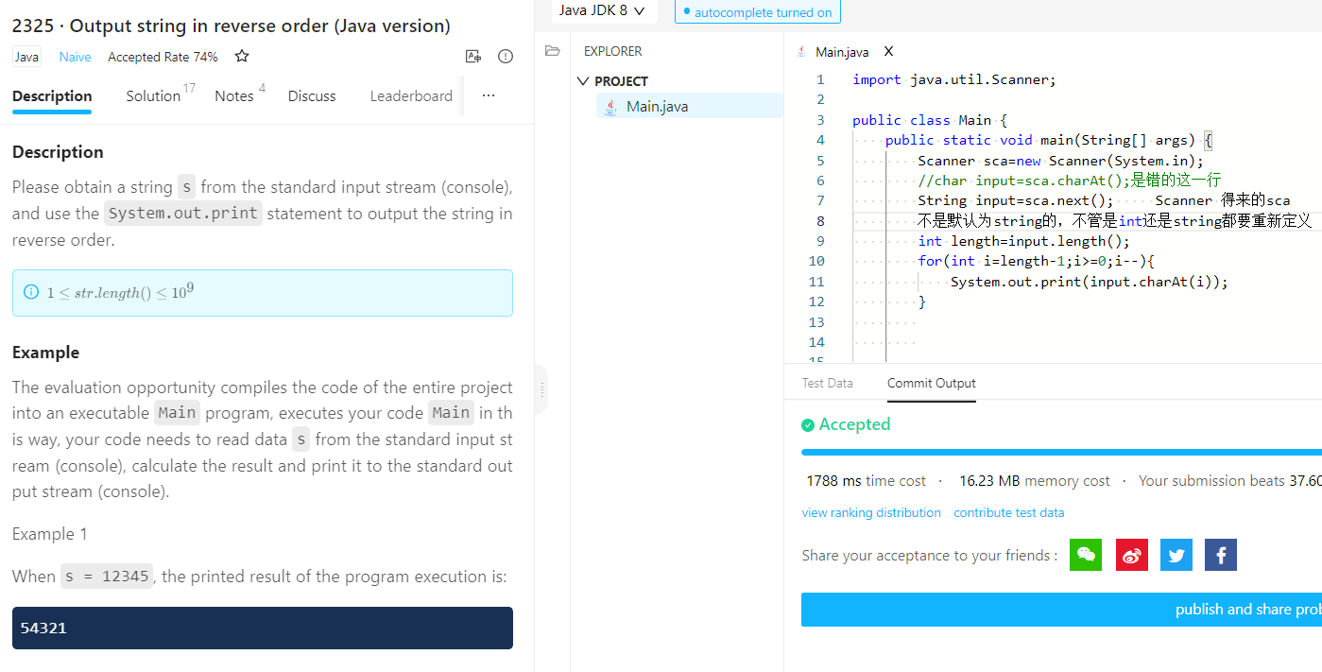
从后往前，for loop
逆序输出

Slide 36
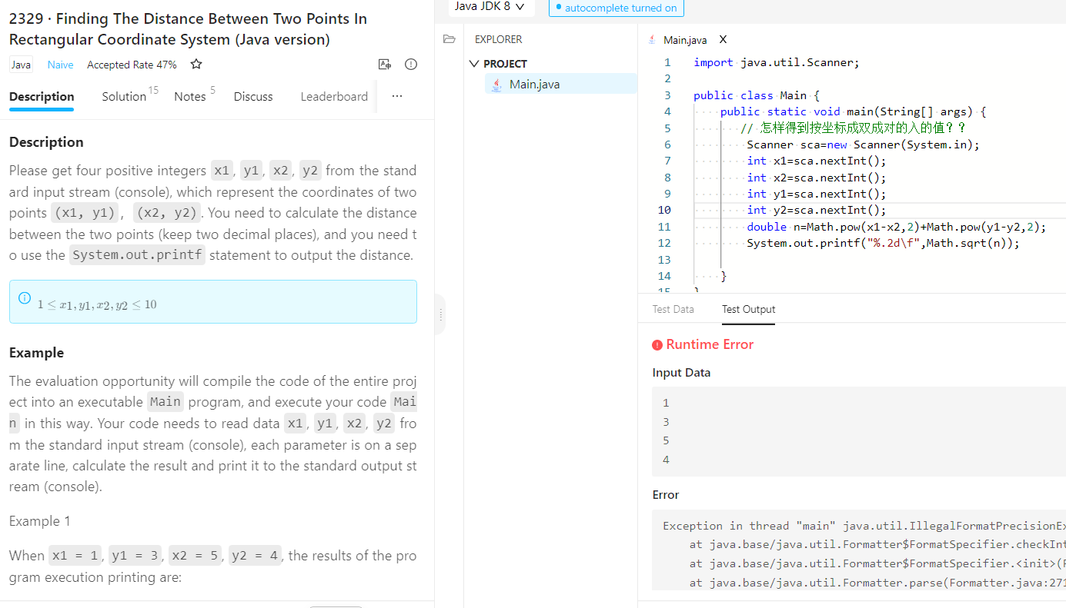

Slide 37
MUJI啊为啥运行不了，感觉没错啊
2329,47

Slide 38
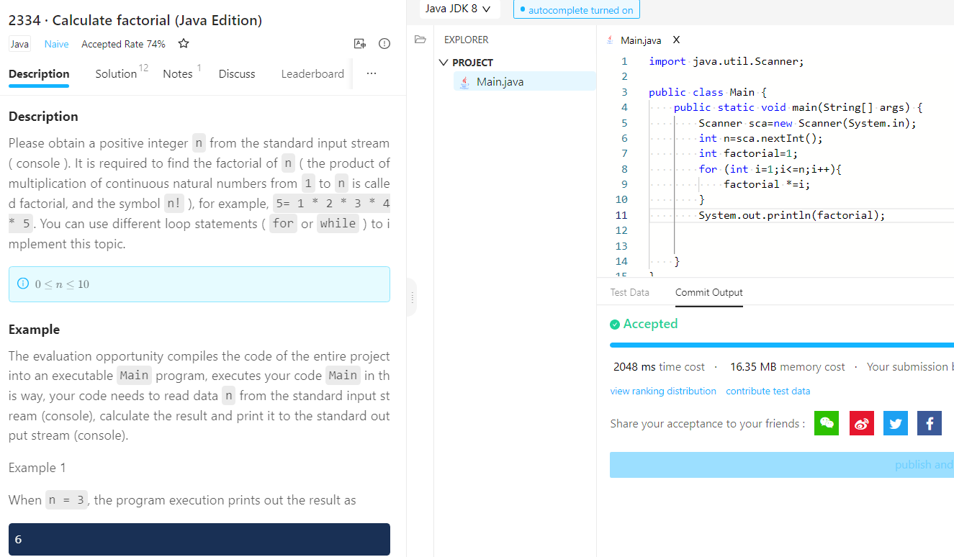

Slide 39
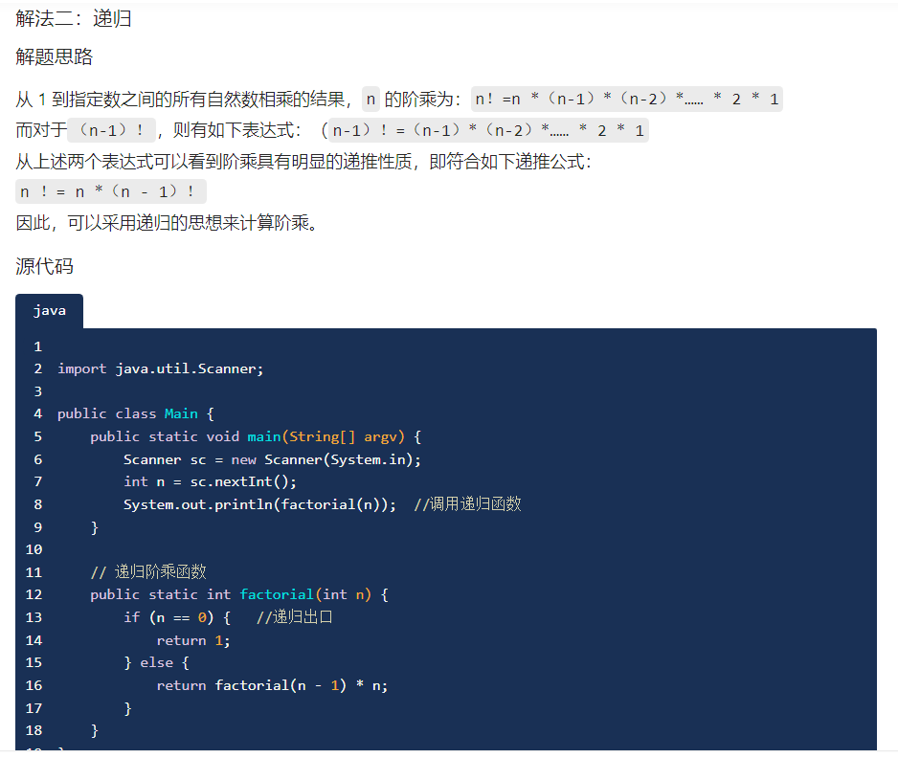

Slide 40
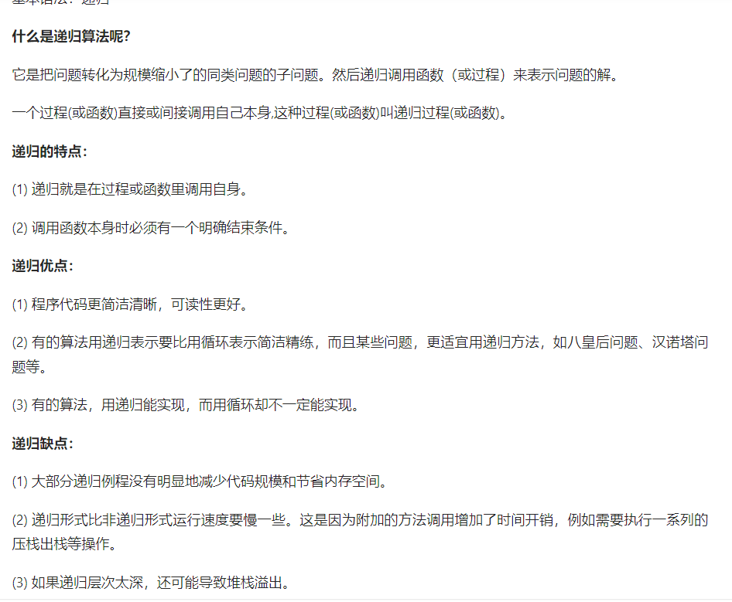

Slide 41
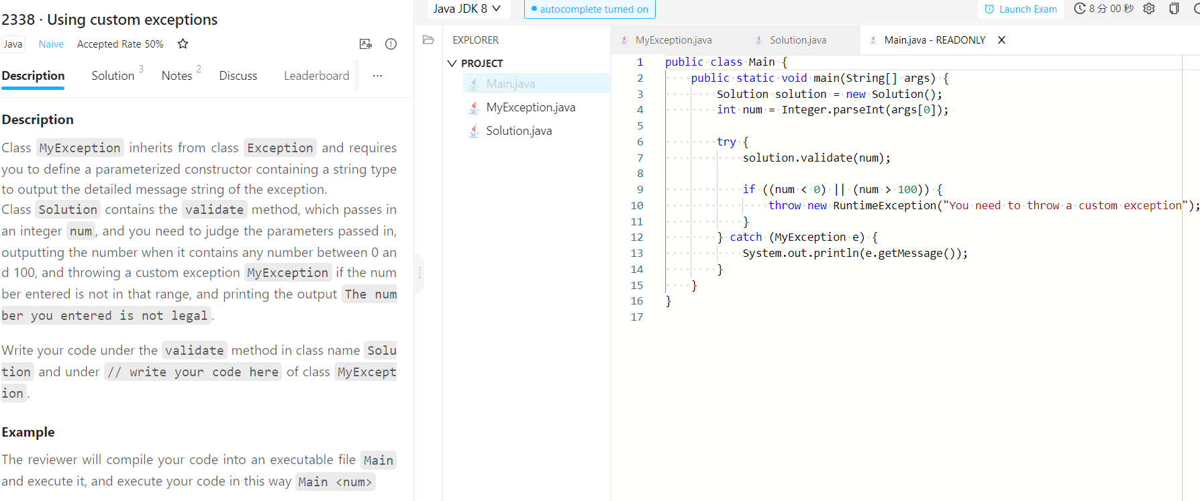
Try catch 用法？
Throw用法？
继承和继承构造？

Slide 42
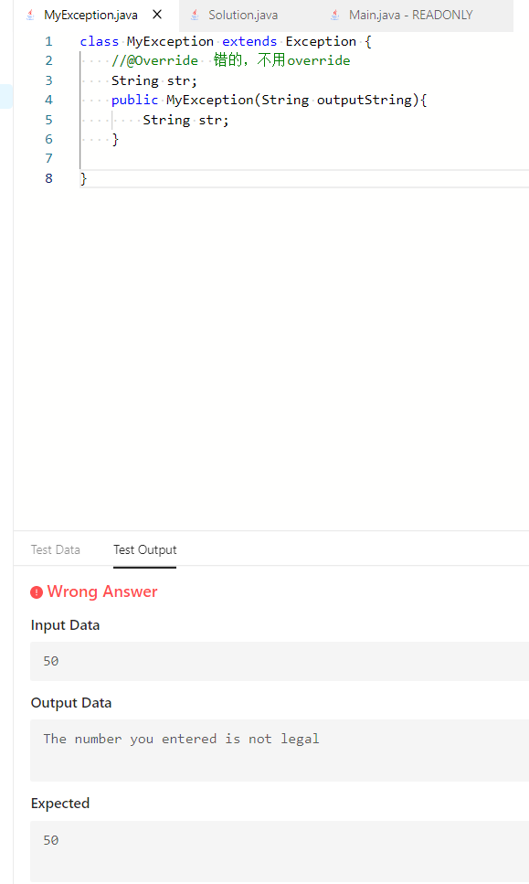
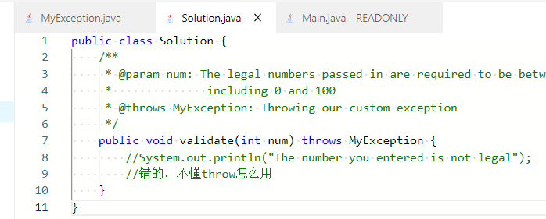

Slide 43
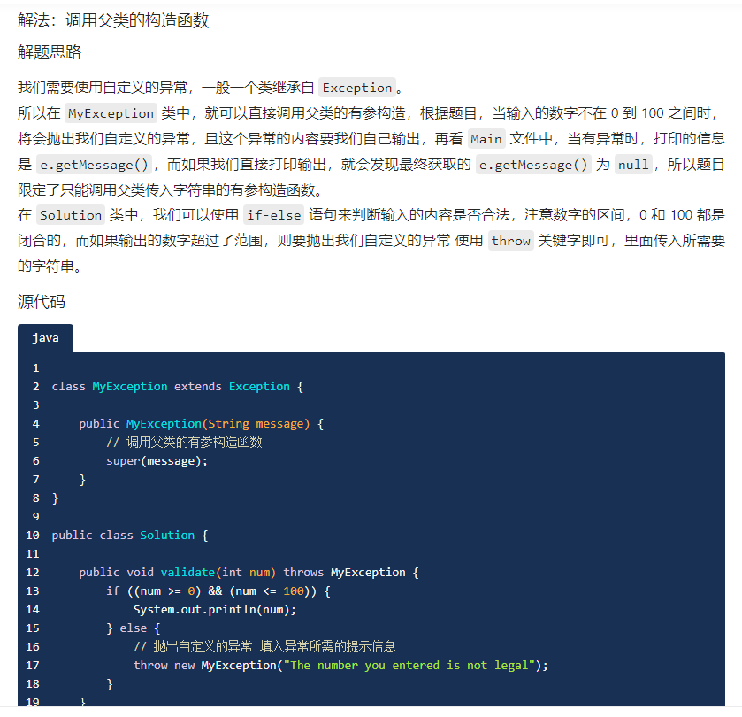

Slide 44



Slide 45




Slide 46

Methods( functions )

Slide 47

Modifiers

Slide 48

Modifiers

Slide 49

Modifiers

Slide 50

Modifiers

Slide 51

Modifiers

Slide 53


Slide 54


Slide 55


